Slide 1
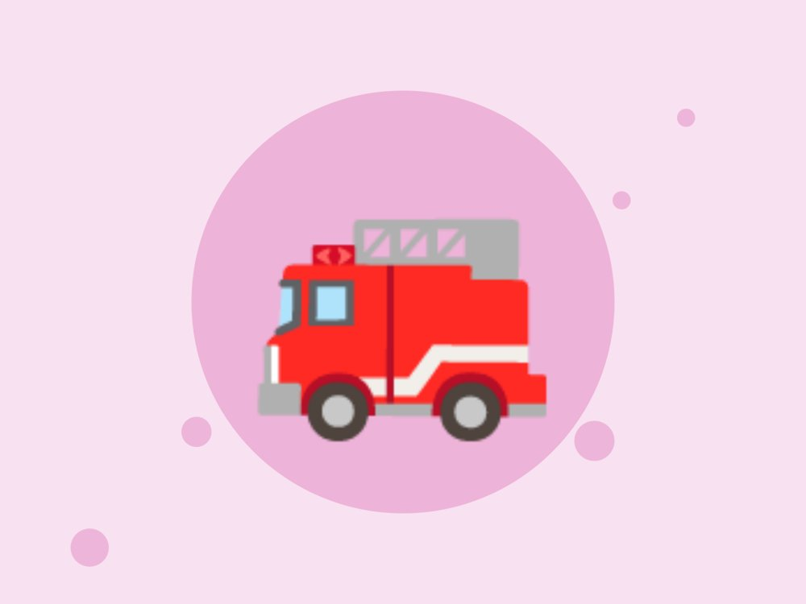
재난대비 안전 교육 · 저학년
119에 알려요
불이 나면 119
Notes:
[도입 · 5분] 표지를 보여 주고 질문으로 생각 열기

Slide 2
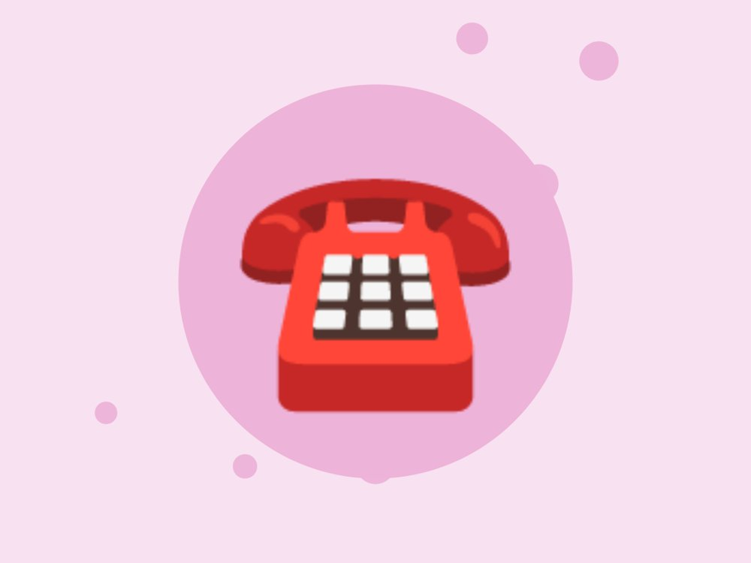
생각해 볼까요?
불이 났을 때 몇 번에 전화할까요?
Notes:
[도입 · 5분] 표지를 보여 주고 질문으로 생각 열기

Slide 3

1
119
안전한 곳에서 119에 전화해요
Notes:
[전개 1 – 핵심 약속 · 10분] 119 · 주소 · 무슨 일를 그림과 함께 하나씩 알아보기
진행 팁: 먼저 대피하고 나서 전화해요.

Slide 4

2
주소
우리 집, 센터 주소를 말해요
Notes:
[전개 1 – 핵심 약속 · 10분] 119 · 주소 · 무슨 일를 그림과 함께 하나씩 알아보기
진행 팁: 집 주소를 아는지 확인해요.

Slide 5

3
무슨 일
'불이 났어요, 사람이 있어요'
Notes:
[전개 1 – 핵심 약속 · 10분] 119 · 주소 · 무슨 일를 그림과 함께 하나씩 알아보기

Slide 6
O X 퀴즈 1 / 4
불이 나면 119에 전화해요.
O
X
Notes:
아이들이 팔로 O 또는 X를 만들어 답하게 해요. 다음 장에 정답이 나와요.
[전개 2 – O X 퀴즈 · 10분] 팔로 O X를 만들어 답하고 이유 말하기

Slide 7
O X 퀴즈 1 / 4
불이 나면 119에 전화해요.
O
X
119는 소방서예요.
Notes:
정답: O — 119는 소방서예요.

Slide 8
O X 퀴즈 2 / 4
집 안에서 끝까지 전화하고 나가요.
O
X
Notes:
아이들이 팔로 O 또는 X를 만들어 답하게 해요. 다음 장에 정답이 나와요.

Slide 9
O X 퀴즈 2 / 4
집 안에서 끝까지 전화하고 나가요.
O
X
먼저 밖으로 나가고 나서 전화해요.
Notes:
정답: X — 먼저 밖으로 나가고 나서 전화해요.

Slide 10
O X 퀴즈 3 / 4
우리 집 주소를 외워 두면 좋아요.
O
X
Notes:
아이들이 팔로 O 또는 X를 만들어 답하게 해요. 다음 장에 정답이 나와요.

Slide 11
O X 퀴즈 3 / 4
우리 집 주소를 외워 두면 좋아요.
O
X
주소를 알아야 소방차가 빨리 와요.
Notes:
정답: O — 주소를 알아야 소방차가 빨리 와요.

Slide 12
O X 퀴즈 4 / 4
장난으로 119에 전화해도 돼요.
O
X
Notes:
아이들이 팔로 O 또는 X를 만들어 답하게 해요. 다음 장에 정답이 나와요.

Slide 13
O X 퀴즈 4 / 4
장난으로 119에 전화해도 돼요.
O
X
장난 전화는 진짜 위험한 사람을 못 돕게 해요.
Notes:
정답: X — 장난 전화는 진짜 위험한 사람을 못 돕게 해요.

Slide 14

주소 외우기
우리 집 주소 카드 만들고 119 신고 연습
Notes:
[활동 – 주소 외우기 · 10분] 우리 집 주소 카드 만들고 119 신고 연습
진행 팁: 주소 카드를 만들어 읽고, 장난감 전화로 '불이 났어요, 여기는 ○○동 ○○예요' 연습을 해요.

Slide 15
📞
119
🏠
주소
🔥
상황
오늘의 약속 · 다 같이 외쳐요!
Notes:
[정리 · 5분] 오늘의 약속 다 같이 외치고 활동지 나눠 주기

Slide 16
선생님용 준비 메모
준비물
공식 자료
TV 또는 빔프로젝터
활동지(인원수만큼)
색연필
주소 카드
장난감 전화
행정안전부 국민재난안전포털 – 재난별 국민행동요령 (누리집)
소방청 – 화재 예방·소화기 사용법 (누리집)
안전 주의 실제 불은 쓰지 않아요. 소화기는 안전핀을 뽑지 않은 채로, 또는 연습용 소화기로만 연습해요.
Notes:
이 장은 선생님용이에요. 아이들에게 보여 줄 필요는 없어요.

